Slide 1
Отчет об исполнении бюджета
Пашозерского сельского поселения за 2024 год бюджет для граждан

Slide 2
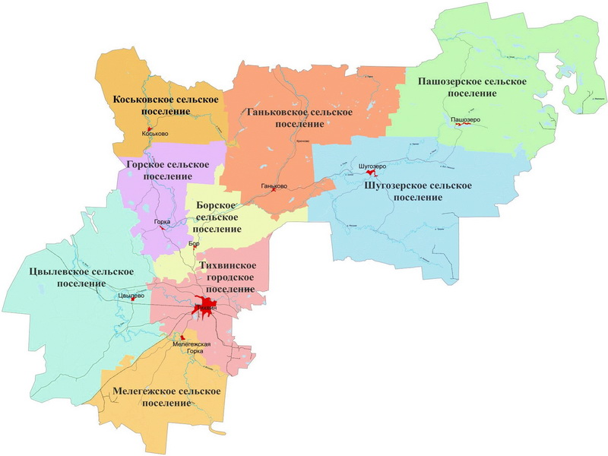
Площадь территории – 1 108 км²
Численность населения – 530 человек
В состав Пашозерского сельского поселения входят:
15 населенных пунктов,
центр поселения – д. Пашозеро

Slide 3
Основные понятия
Бюджет – форма образования и расходования денежных средств, предназначенных для финансового обеспечения задач и функций государства и местного самоуправления.
Доходы – поступающие в бюджет денежные средства.
Расходы – выплачиваемые из бюджета денежные средства на исполнение бюджетных обязательств.
Профицит бюджета – превышение доходов бюджета над его расходами.
Дефицит бюджета – превышение расходов бюджета над его доходами.
Доходы бюджета
Налоговые доходы предусматриваются налоговым законодательством Российской Федерации, подразделяются на федеральные, региональные и местные налоги и сборы. Зачисляются в федеральный, региональный (областной) или местный бюджеты на основании нормативов (процентов) отчислений.
Неналоговые доходы: доходы от использования муниципального имущества; доходы от платных услуг, оказываемых муниципальными учреждениями; штрафы; платежи при пользовании природными ресурсами; доходы от продажи муниципального имущества; иные неналоговые доходы.
Безвозмездные поступления: дотации, субвенции, субсидии, иные межбюджетные трансферты из других бюджетов, безвозмездные поступления от юридических и физических лиц, в том числе добровольные пожертвования

Slide 4
Основные понятия
Дотации – межбюджетные трансферты, предоставляемые на безвозмездной и безвозвратной основе без установления целей их использования.
Субвенции – межбюджетные трансферты, предоставляемые из федерального и (или) областного бюджетов на исполнение переданных государственных полномочий.
Субсидии – межбюджетные трансферты, предоставляемые из федерального и (или) областного бюджетов на софинансирование расходов местных бюджетов.
Межбюджетные трансферты – средства, предоставляемые одним бюджетом бюджетной системы РФ другому бюджету бюджетной системы РФ.
Безвозмездные поступления

Slide 5
Основные показатели исполнения бюджета
тысяч рублей

Slide 6
Исполнение бюджета по доходам
тысяч рублей

Slide 7
Исполнение бюджета по доходам
Налоговые доходы
Неналоговые доходы
тысяч рублей
тысяч рублей

Slide 8
ФОРМЫ И ОБЪЕМ МЕЖБЮДЖЕТНЫХ ТРАНСФЕРТОВ
межбюджетные трансферты из бюджета поселения в бюджет Тихвинского района на осуществление переданных полномочий:
Полномочие | Сумма МБТ, тысяч рублей
Формирование, исполнение и контроль за исполнением бюджета | 229,2
Осуществление контрольных функций Советов депутатов | 82,4
На организацию в границах поселения электро-, тепло-, газоснабжения населения, снабжение населения топливом в пределах полномочий, установленных законодательством РФ | 443,1
На организацию содействия развития сельскохозяйственного производства, создание условий для развития малого и среднего предпринимательства | 123,1
Установление, изменение и отмена местных налогов и сборов | 138,6
Владение, пользование и распоряжение имуществом, находящимся в муниципальной собственности поселения | 333,1
Организация ритуальных услуг и содержание мест захоронения | 110,0

Slide 9
Исполнение бюджета по расходам
тысяч рублей
5 663,3
Общегосударственные вопросы
1 524,5
Национальная безопасность и правоохранительная деятельность
2 966,6
Национальная экономика
2 211,3
Жилищно-коммунальное хозяйство
расходы всего
19 202,9
5 465,0
Культура, кинематография
1 189,3
Социальная политика
183,0
Национальная оборона

Slide 10
Исполнение муниципальных программ
тысяч рублей

Slide 11
СВЕДЕНИЯ ОБ ОБЩЕСТВЕННО-ЗНАЧИМЫХ ОБЪЕКТАХ
Приобретение и установка СОУЭ (Система оповещения и управления эвакуацией), стойка для журналов и газет, доска магнитно-маркерная, аэрохоккей, МФУ лазерный Canon i-Sensys MF651Cw 263,2 тыс. руб.
Выполнение работ по ремонту автодороги в д. Кончик (улица Озерная)-1 169,0 тыс. руб.
Приобретение и установка ограждения детской площадки площадки в д.Пашозеро -1 020,0 тыс. руб.

Slide 12
Спасибо за внимание!

